Slide 1
Vízerőművek Magyarországon
Készítette: Farkas Dávid Gergő

Slide 2
Mi az a vízerőmű?
A vízfolyások, tavak, tengerek, mechanikai energiakészletét villamos energiává alakító műszaki létesítmény.
A hasznosítható energia növelése érdekében a vizet duzzasztják, esetleg tárolják, és a vízerőtelepen a turbinákra ejtik, amelyek generátort hajtva termelnek villamos áramot.

Slide 3
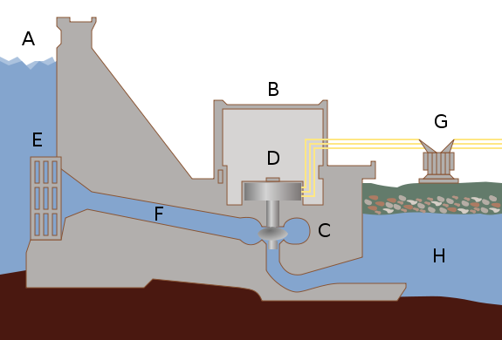
Működés lépései

Slide 4
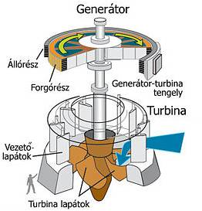
Turbina és a generátor működése
A járaton áthaladó víz meghajtja a turbinát.
A turbina tengelyen keresztül meghajtja a generátort.
Forgómozgás következtében a generátor villamos energiát termel.
Ezt a villamos energiát transzformálják.
A transzformátor nagyfeszültségű oldalát az országos elosztóhálózatra kapcsolják.

Slide 5
Vízerőművek fajtái
Duzzasztós vízerőmű
Szivattyús-tározós erőmű
Folyóvizes erőmű
Földalatti vízerőmű
Árapályerőmű
Hullámerőmű
Tengeráramlat-erőmű

Slide 6
A hasznosítható esés szerinti osztályozás
Kis esésű vízerőmű
  Esés: <15 m
Közepes esésű vízerőmű
  Esés: 15-50 m
Nagy esésű vízerőmű
  Esés: 50-2000 m

Slide 7
Hazai Vízerőművek

Slide 8
Vízenergia hasznosítás
Hazánkban a vízenergia-felhasználás a múlt század végéig az egyik alapvető energiatermelési mód volt.
A századfordulón néhány vízimalmot törpe vízerőműre alakítottak.
Az 1958-as nagy áramszünetek következményeként minden lehetséges energiaforrást fel kellett kutatni. Ekkor kerültek ismét előtérbe az vízerőművek.

Slide 9
Vízenergia felhasználás
A legjelentősebb vízenergia-felhasználás ma hazánkban Tiszalöknél, Kiskörénél, valamint Kesznyétenben és, Ikerváron történik.
A ma meglévő és aktívan működő vízerőműveink segítségével 50 MW teljesítmény érhető el, amivel évente 200 GWh energiát lehet termelni.

Slide 10
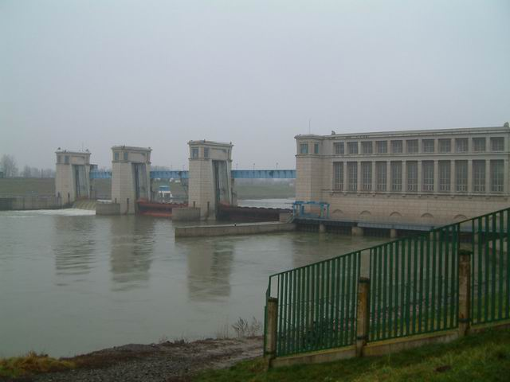
Tiszán
Tiszalök (Tisza I.)
  Üzembe helyezés:
    1954 duzzasztó;
    1958 hajózsilip
    1959 erőmű
  5.0 m;
  300 m3 /s
  12.500 kW;
  45,0 millió kWh

Slide 11
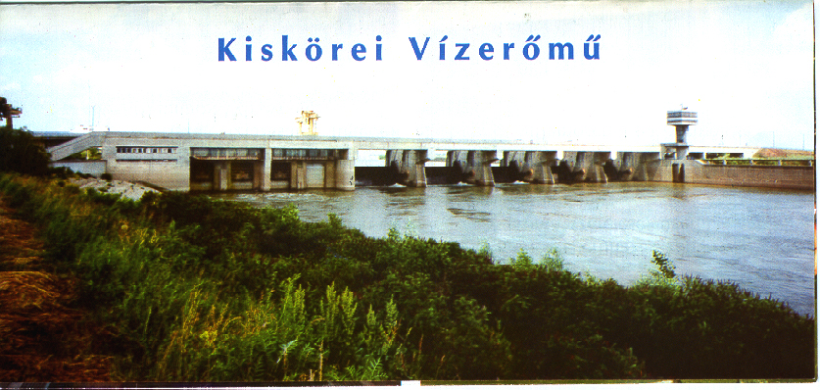
Tiszán
Kisköre (Tisza II.)
  Üzembe
  helyezés: 1975
  6,27 m
  560 m3 /s
  28 000 kW
  104 millió kWh

Slide 12
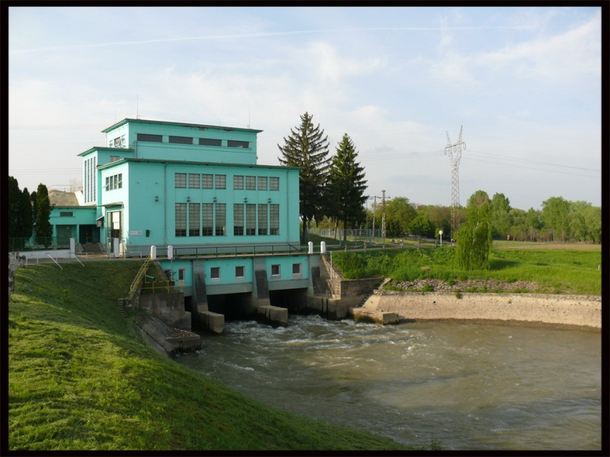
Hernádon
Kesznyéten
  Üzembe
  helyezés:1943
  13,5 m;
  40 m3 /s;
  4.400 kW;
  23.5 millió kWh

Slide 13
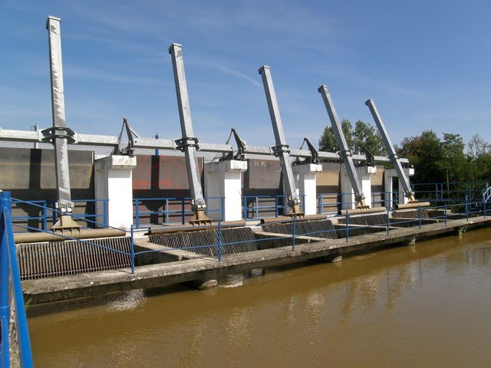
RábÁN
Ikervár
  Üzembe helyezés:1900
  7,6 m
  36,3 m3 /s
  2280 kW
  14,5 millió kWh

Slide 14
Bős–nagymarosi vízlépcső
1963-megállapodás
1985-építkezést átmenetileg felfüggesztették
1986- magánszerződés osztrák vállalatokkal
1989- építkezést felfüggesztése
23-27 m esés
Bősi turbinák 720 MW
Nagy-marosi 160 MW
5000 m3/sec vízmennyiség levezetés
A két létesítmény együttes termelése csapadékos évben 4620, száraz évben 2700 GWh/év

Slide 15
Előnyök
Nincs káros anyag kibocsátás
Növekvő árvízvédelem
Jobb hajózhatósági körülmények
Nincs fűtőanyag költség

Slide 16
Hátrányok
Költséges, hosszas beruházás
A tározó rengeteg vizet elpárologtat
Óriási területek elárasztása
Tömeges kitelepítések

Slide 17
Kérdések
Mitől függ a vízerőművek teljesítménye?
  P=Q*h*a
  Q:másodpercenkénti vízhozam
  h:esés
  a:g*Ρ*η
    g:nehézségi gyorsulás
    Ρ:víz sűrűsége
    η:erőmű összhatásfoka
Milyen műszaki berendezésekkel lehet átalakítani a mozgó víz energiáját villamos energiává?
  Turbina,generátor

Slide 18
Köszönöm a figyelmet!

